Slide 1
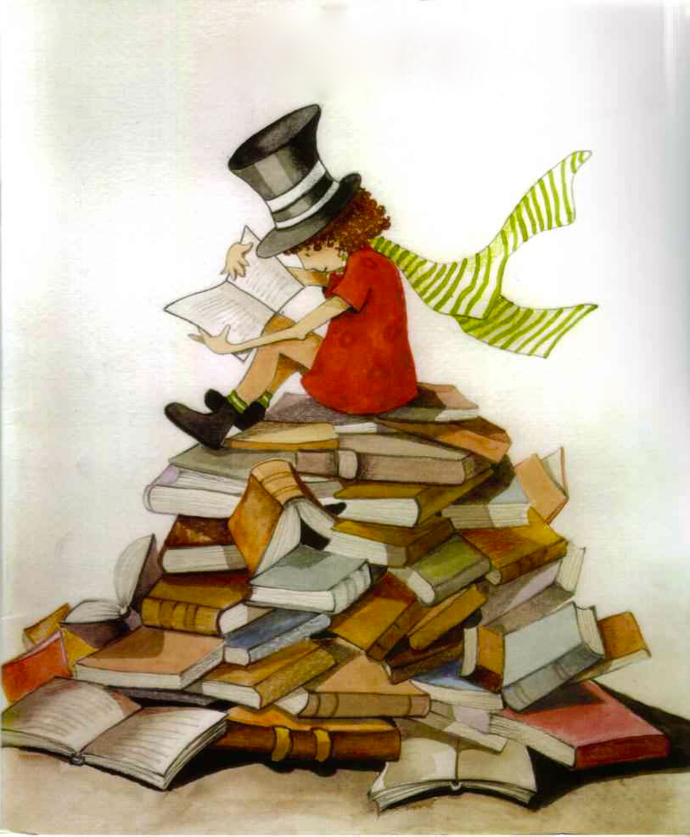

¡Felices fiestas decembrinas!
Esperamos que el año próximo sigamos construyendo nuestro Plan Lector.
Una feliz navidad y un venturoso año 2015
Leer En-seña: animación a la lectura para el Fortalecimiento de las competencias ciudadanas en la diversidad.
I.E. FLHB.
Noviembre de 2014

